Slide 1
اليوم : الخميس الحصة : السادسة
الصف : الخامس المادة : التربية الأخلاقية
2022 – 4 – 21 : التاريخ

Slide 5
قواعد التعلم عن بعد
جهز أدواتك | عدم مقاطعة الحصة بأي شكل | التفاعل الإيجابي | الالتزام بالوقت المحدد للحصة
أغلق الصوت وأنتظر دورك للإجابة | عدم تصوير الشاشة أثناء الشرح | استخدام الأجهزة بطريقة تناسب العملية التعليمية | اتباع تعليمات المعلمة
4
3
2
1
8
7
6
5

Slide 6
ق
التهيئة
ي
م
أ
و
ل
م
ب
ا
ي
كون جملة من عسل الخلية
ل
ت
ة
م
ي
ز

Slide 7
قيم أولمبية
ق
ي
م
أ
و
ل
م
ب
ا
ي
ل
ت
ة
التميز
م
ي
ز

Slide 8
الدرس الأول :
قيم أولمبية : التميز

Slide 9
نواتج التعلم :
يفسر المفاهيم والمصطلحات الواردة في الدرس .
يوضح أهم القيم المكتسبة من الألعاب الأولمبية .
يحلل استخدام القيم في الألعاب الأولمبية كمصدر تحفيز للتنمية الذاتية.
يقدر أهمية التمسك بالقيم الايجابية في حياتنا .

Slide 10
المفردات :
التميز : معايير أو جودة عالية للغاية .
الدافع : الحماسة أو الرغبة الشديدة في القيام بشيء ما .

Slide 11
استراتيجية أشاهد أدون أشارك
نشاهد الفيديو

Slide 12
انظر إلى صورة العلم . هل تعرف ما الذي يمثله ؟
هو علم الألعاب الأولمبية ، تمثل الحلقات الخمس المتشابكة في العلم الحلقات الأولمبية للقارات الخمس المشاركة وهي أفريقيا و آسيا وأمريكا وأستراليا و أوروبا .
ألوان حلقات العلم ( الأزرق و الأصفر و الأسود و الأخضر و الأحمر ) والخلفية بيضاء مستقاة من أعلام الدول المتنافسة .

Slide 15
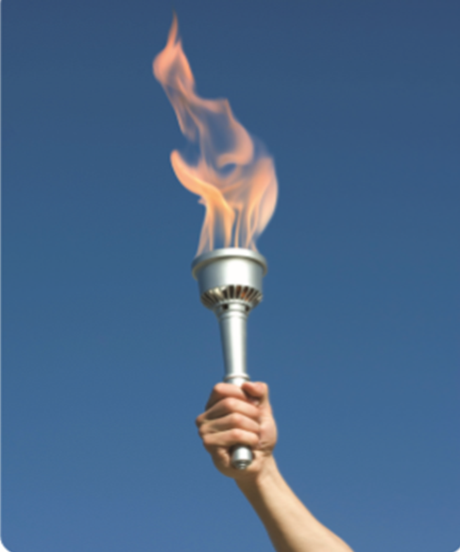

Slide 16
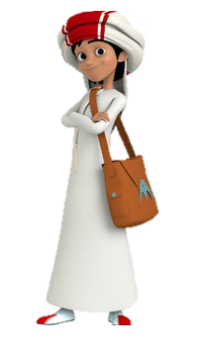
لعبة الألعاب الأولمبية
خروج
ابدأ اللعبة

Slide 17
السؤال الأول
ألعاب تقام كل أربع سنوات في مدن مختلفة في جميع أنحاء العالم :
ب. كرة السلة
أ. كرة القدم
د. الألعاب الأولمبية
ج. السباحة

Slide 18
السؤال الثاني
تدل هذه الصورة على :
ب. شعلة الألعاب الأولمبية
أ. شعلة السباحة
د. شعلة كرة القدم
ج. شعلة الألعاب المدرسية

Slide 19
السؤال الثالث
تهدف الألعاب الأولمبية إلى خلق عالم أفضل يسوده السلام من خلال قيم :
ب. التضامن
أ. الصداقة
د. جميع ما ذكر
ج. التنافس الشريف

Slide 20
السؤال الرابع
بدأت الألعاب الأولمبية الحديثة عام 1896 في
ب. أوروبا
أ. أمريكا
د. أفريقيا
ج. اليونان

Slide 21
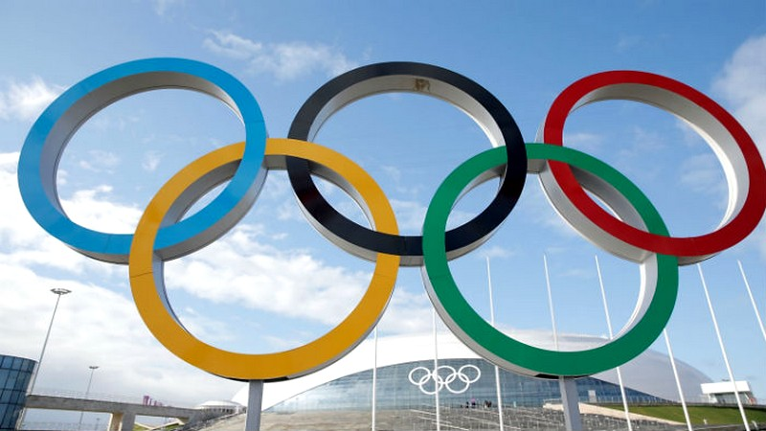
السؤال الخامس
ألوان علم الألعاب الأولمبية يرمز إلى :
ب. اليونان
أ. التعاون
د. أعلام الدول المتنافسة
ج . أمريكا

Slide 22
ماذا تعني كلمة التميز ؟ أذكر فكرة واحدة .
- التميز هو معايير أو جودة عالية للغاية .
- عمل مبتكر .
- مهارةً جيدة أو سمةً إيجابية تتجاوز المعايير العادية وظيفياً وإجرائياً .

Slide 23
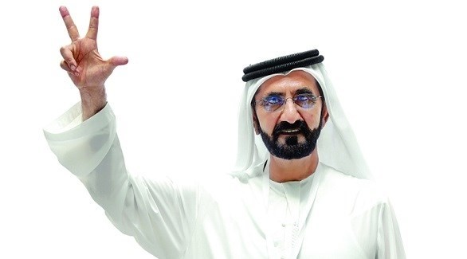
" التميزُ أسلوبٌ وعادةٌ ، ورحلةٌ مليئةٌ بالتعلم والمثابرة والصبر ، ولمتعة التميز مذاقٌ خاصٌّ لا يعرفهُ إلا من جربهُ "
صاحب السمو الشيخ محمد بن راشد آل مكتوم حفظه الله

Slide 25
ظل لورانس ملتزمُا بمثله الأخلاقية أي أنه يؤمن بالتصرف الصائب . على الرغم من أن ذلك كان يعني عدم فوزه بالميدالية . أيضا خاطر بحياته لإنقاذ زملائه الرياضيين . وقد أظهر بعمله هذا قيمة التميز .

Slide 26
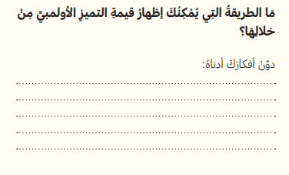
من خلال القيام بالتصرف الصحيح دائما ، حتى لو عنى ذلك التعرض للخسارة أو التضحية بشيء آخر .

Slide 27
في رأيك ما هي القيم الأساسية للألعاب الأولمبية ، وهل يمكن تطبيقها في حياتنا اليومية ؟
الاحترام
الود
مساعدة الآخرين
الصداقة
التميز
التنافس الشريف

Slide 28
بطاقة خروج
هيا يا مبدعين لنتوجه لبوابة التعلم الذكي لحل ( نشاط )

